Slide 1
SELF STUDY STUDIO
学习记录的目的，
是决定下一步
Project
↓
Session
↓
Proof
↓
Review
一个帮助个人学习者把行动、证据和复盘串成下一步决定的学习日志，并把同一份 Journal 连接到 iPhone 与 Web Workspace。
产品功能说明 · v1.3 · 2026-08-09

Slide 2
WHY
零散记录无法自动变成下一步
真正缺少的不是更多笔记，而是能支持下一次行动的学习轨迹。
01
这周真正做了什么？
产品回答：Next Step → Session → Proof → Review
02
哪些结果能证明学习发生了？
03
下一次打开项目时应该做什么？
SELF STUDY STUDIO · 02

Slide 3
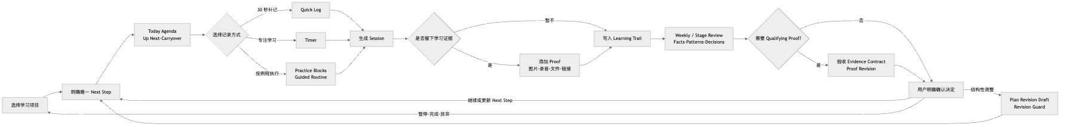
CORE LOOP
行动、证据和复盘形成一个闭环
Quick Log 与 Timer 都生成 Session；Review 只有在用户确认后才改变 Project。
SELF STUDY STUDIO · 03

Slide 4
PRINCIPLES
六条原则让记录保持低摩擦
手机优先，入口少而短
日常记录与阶段判断分离
继续学习优先于整理
AI 不进入日常主流程
Proof 比完成百分比更重要
本地优先，数据可以带走
减少维护负担，保留决策价值。
SELF STUDY STUDIO · 04

Slide 5
LANGUAGE
六个概念各自承担一种产品责任
Project
→
Next Step
→
Session
→
Proof
→
Trail
→
Review
一个持续学习目标及其当前生命周期状态；Archive 与 Permanent Deletion 分开。
下一次打开 iPhone 或 Web Workspace 时可以直接执行的具体动作。
一次已发生的学习行动，由 Quick Log、Timer 或 Guided Routine Player 生成。
带有“这证明了什么”说明的图片、录音、文件或链接；必要时可成为 Qualifying Proof。
Session、Proof、Next Step、阶段与 Review Decision 组成的项目时间线。
把近期证据整理为 Facts、Patterns、Decisions 与 Next Steps 的 Weekly/Stage 判断。
Session 负责事实，Proof 负责证据，Review 负责决定。
SELF STUDY STUDIO · 05

Slide 6
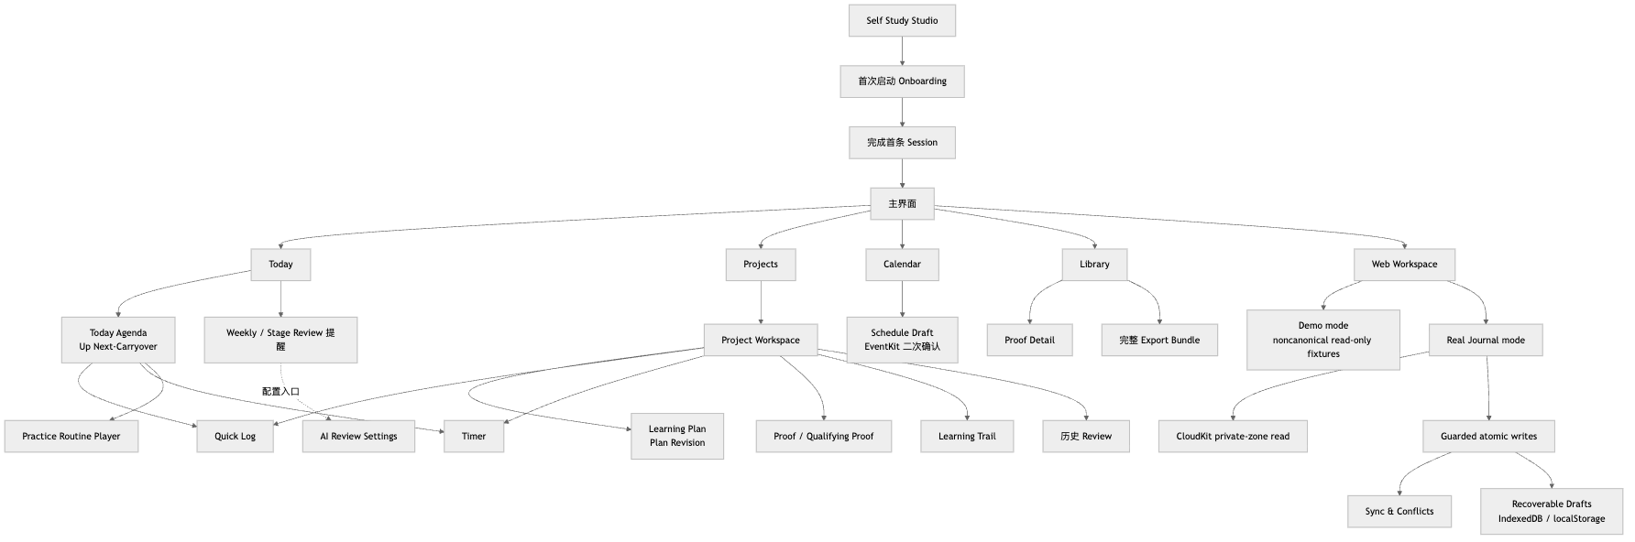
INFORMATION ARCHITECTURE
iPhone 与 Web 覆盖完整 v0.1 路径
iPhone 负责现场执行；Web Demo/Real Workspace 负责规划、审阅和受 guard 保护的写入。
SELF STUDY STUDIO · 06

Slide 7
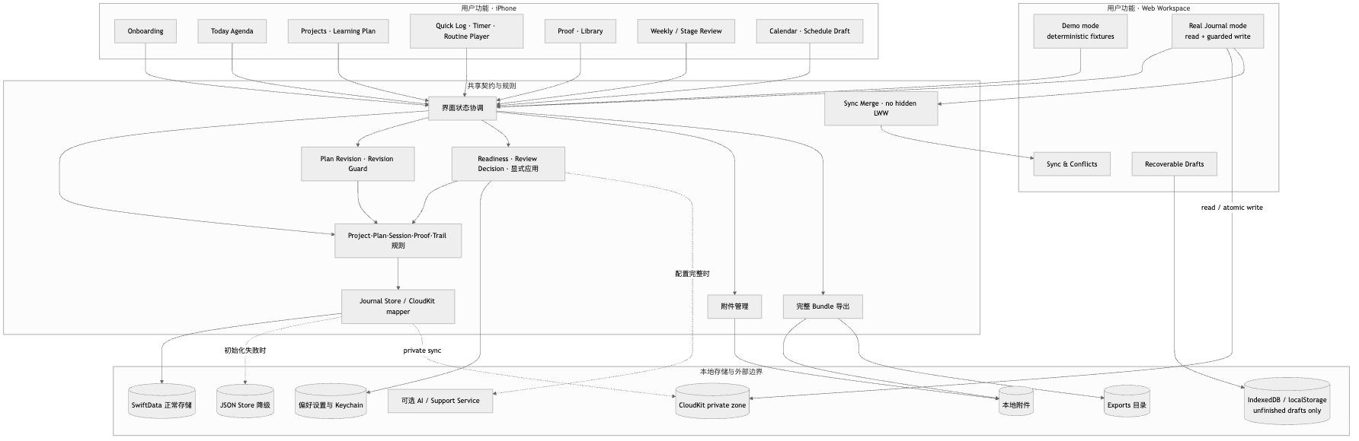
MODULES
本地规则与跨端边界都保持可见
SwiftData/JSON Store、CloudKit private zone、Web draft storage 与 Support/AI 边界彼此分开。
SELF STUDY STUDIO · 07

Slide 8
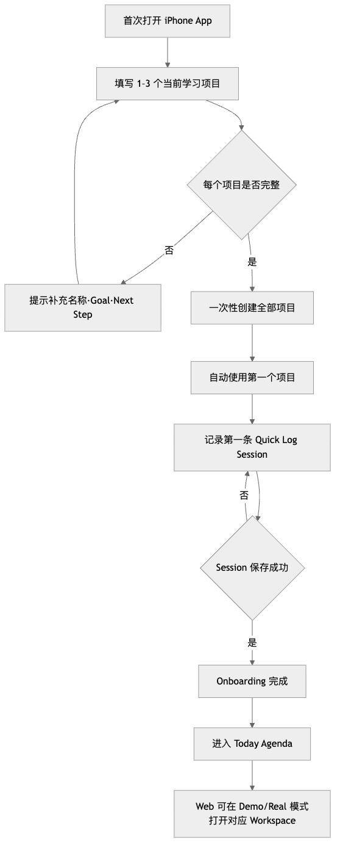
ONBOARDING
首次设置必须落下一条真实 Session
创建 1–3 个 Project 后，完成首条 Quick Log 才进入 Today。
SELF STUDY STUDIO · 08

Slide 9
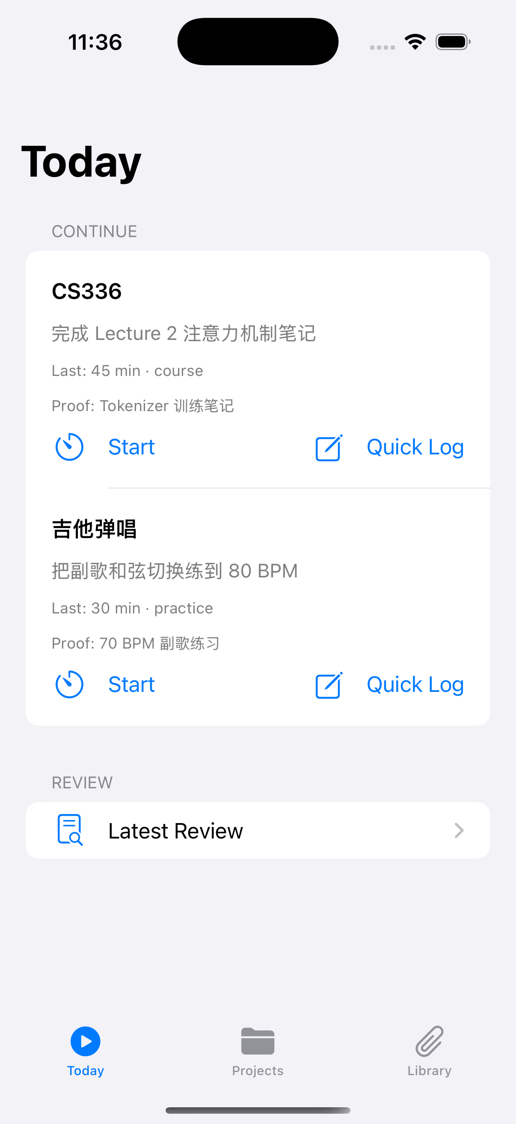
DEMO · TODAY
Today 直接给出可以执行的下一步
首页不是任务清单，而是“继续学习”的最短路径。
仅显示 active 且有 Next Step 的 Project
同时带出最近 Session 与 Proof 上下文
Start 与 Quick Log 服务不同记录时机
SELF STUDY STUDIO · 09

Slide 10
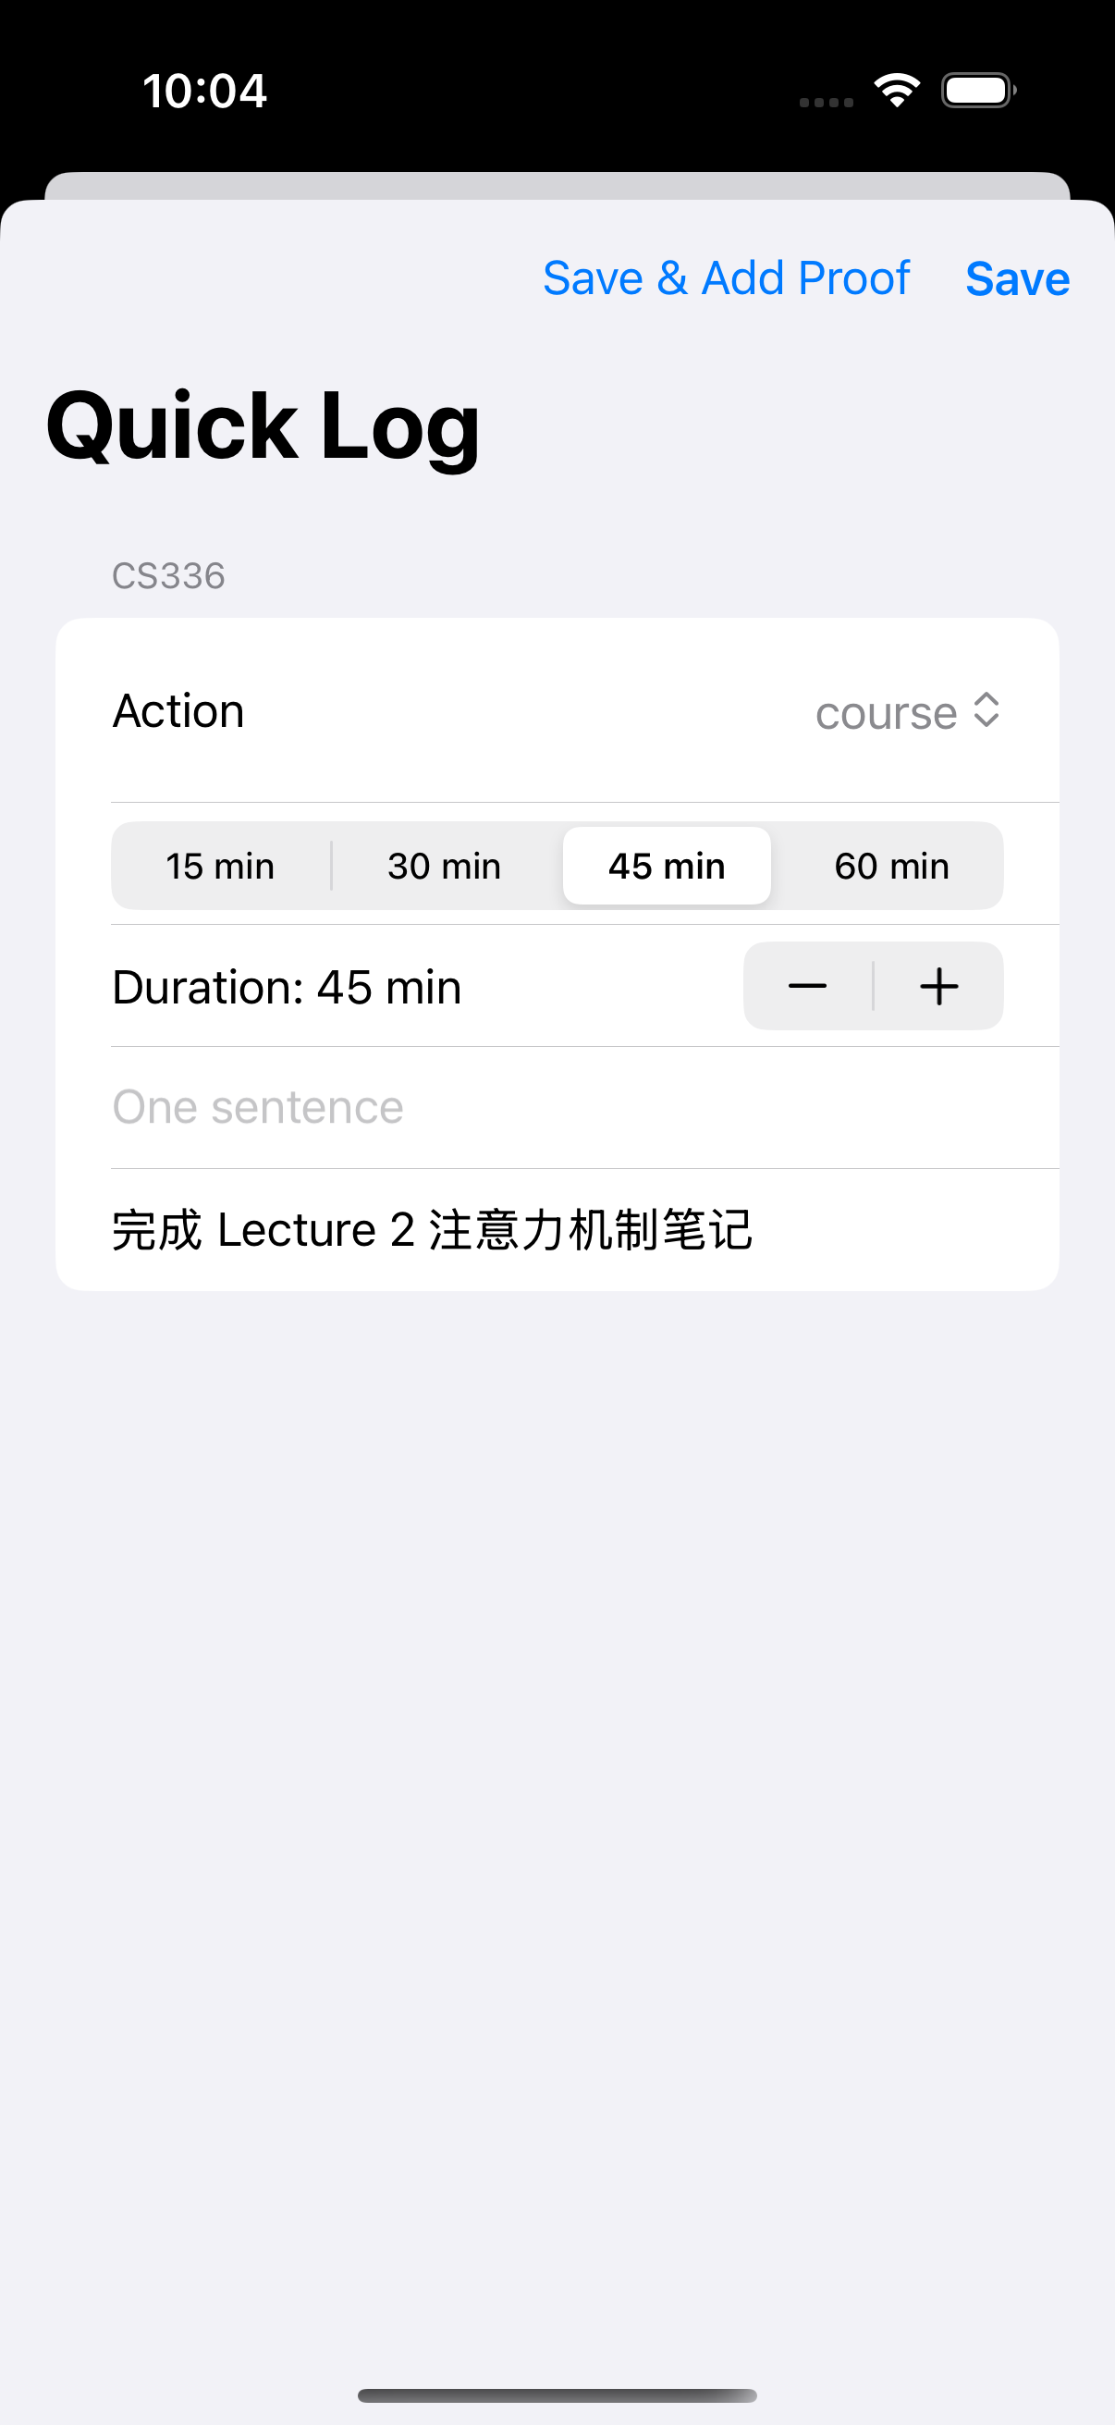
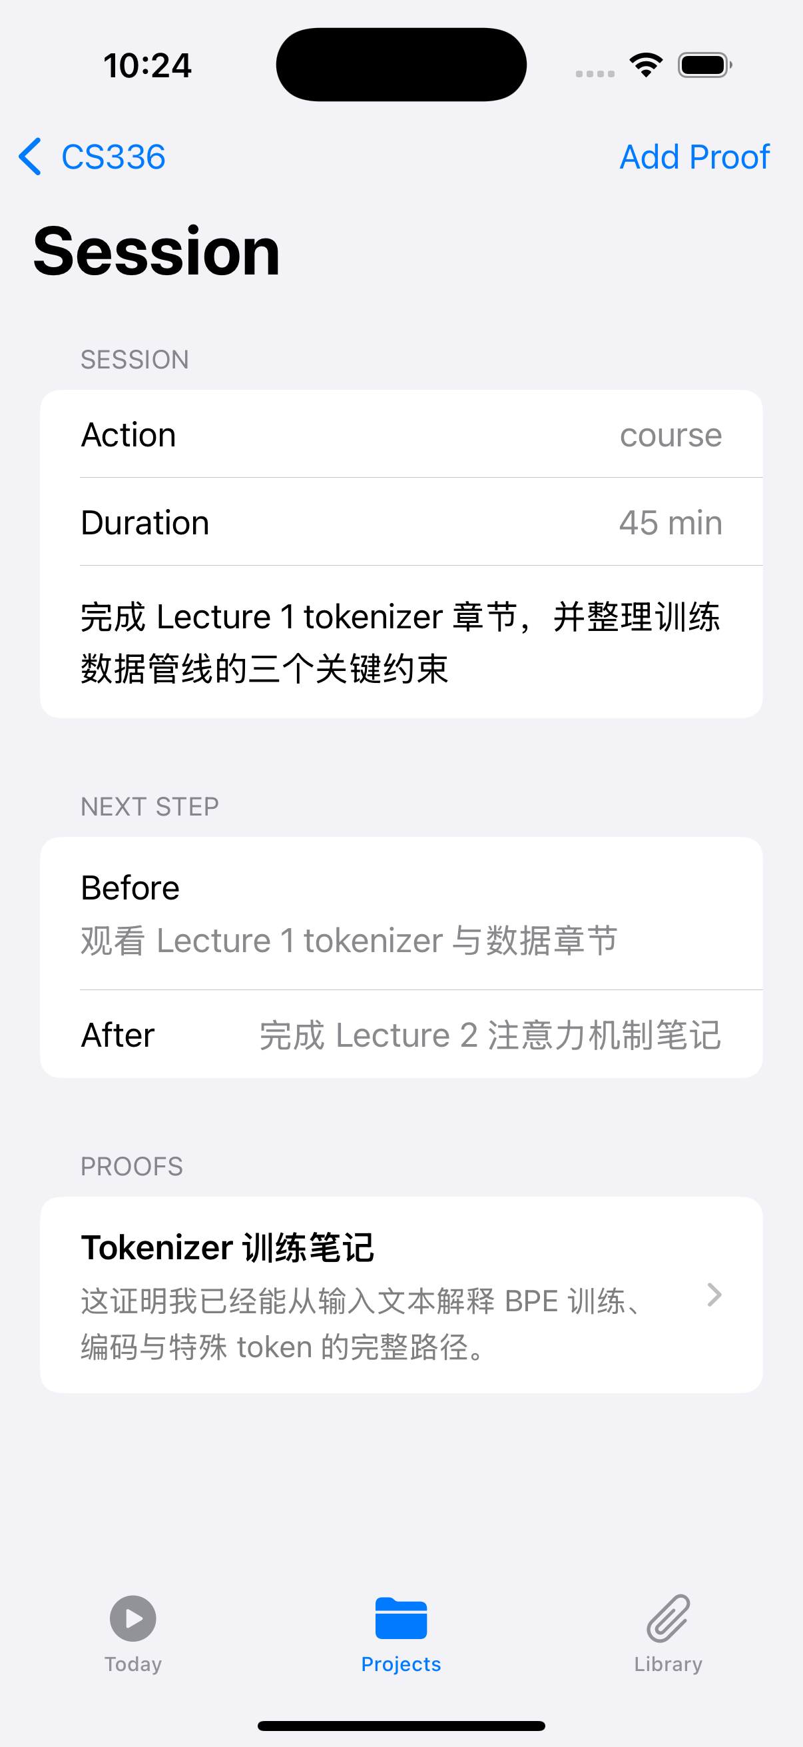
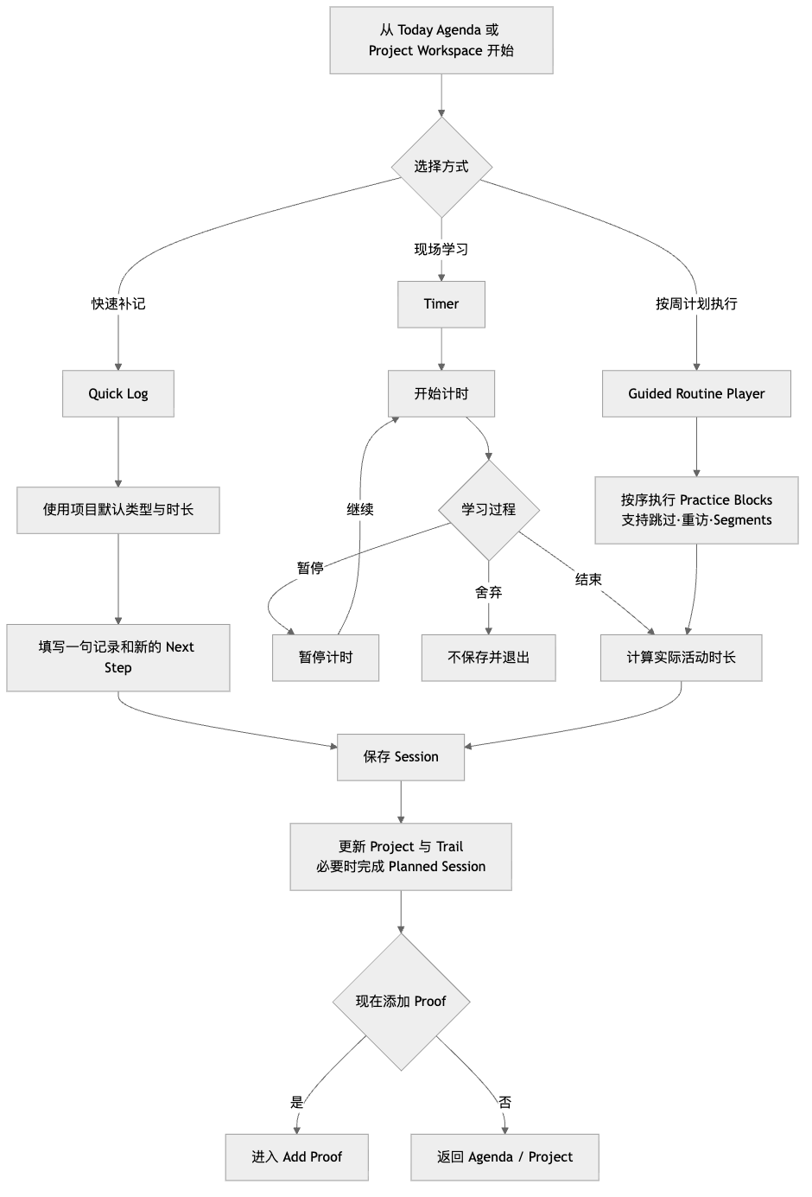
DEMO · SESSION
Quick Log 和 Timer 最终进入同一种 Session
同一份 Session 同时保留行动、时长、内容和 Next Step 的前后变化。
SELF STUDY STUDIO · 10

Slide 11
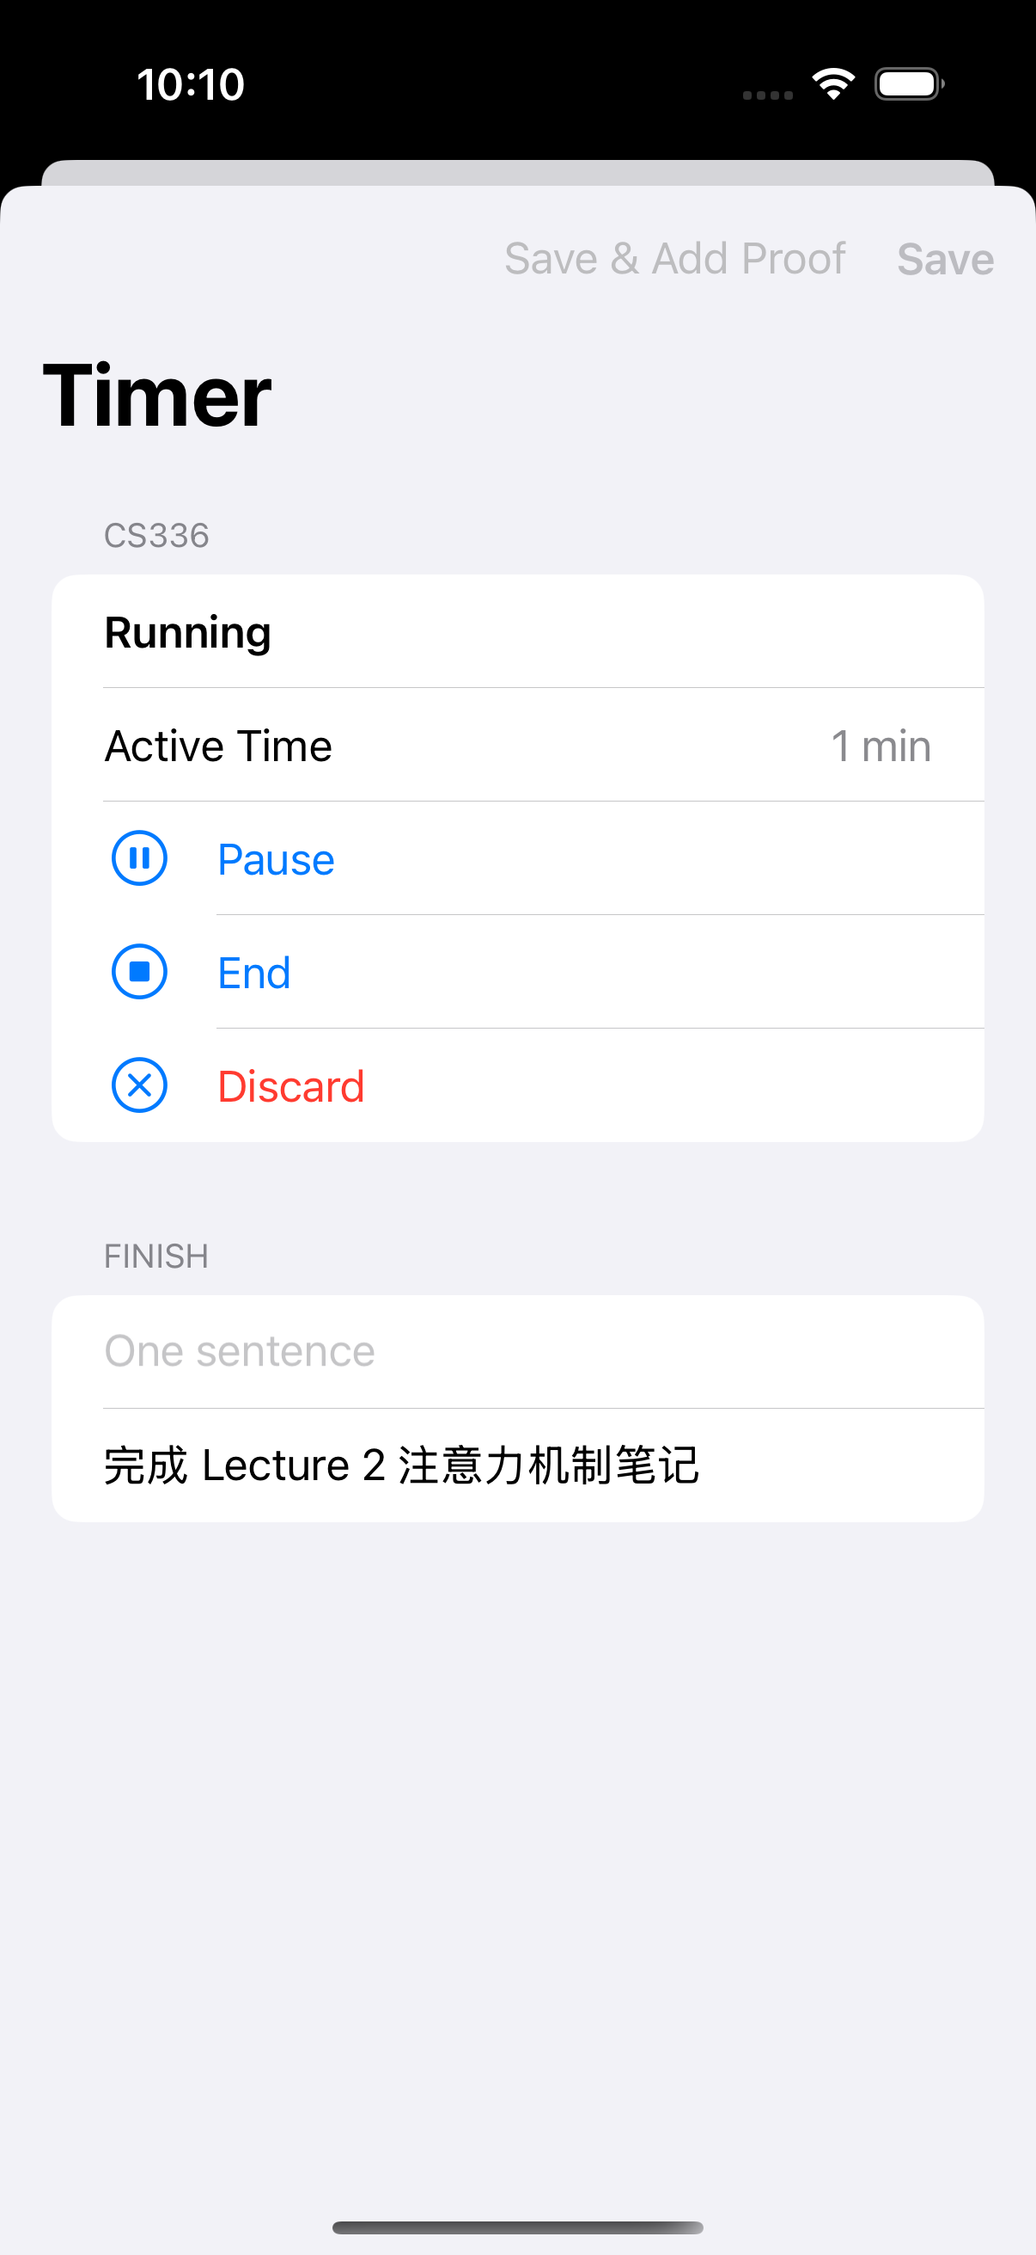
DEMO · TIMER
Timer 只统计真正投入的活动时间
暂停不累计时间，舍弃不产生 Session。
Running、Paused 状态明确
End 后补充学习内容和新的 Next Step
演示时间不足时可切换 Quick Log 完成闭环
SELF STUDY STUDIO · 11

Slide 12
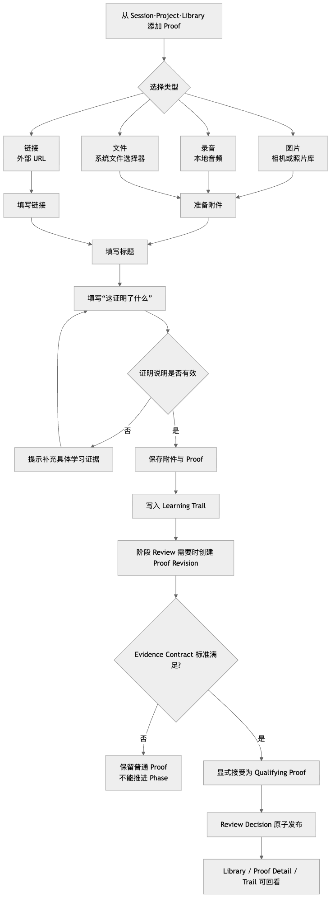
PROOF
附件只有配上解释，才成为学习证据
图片、录音、文件和链接都必须补充“这证明了什么”。
SELF STUDY STUDIO · 12

Slide 13
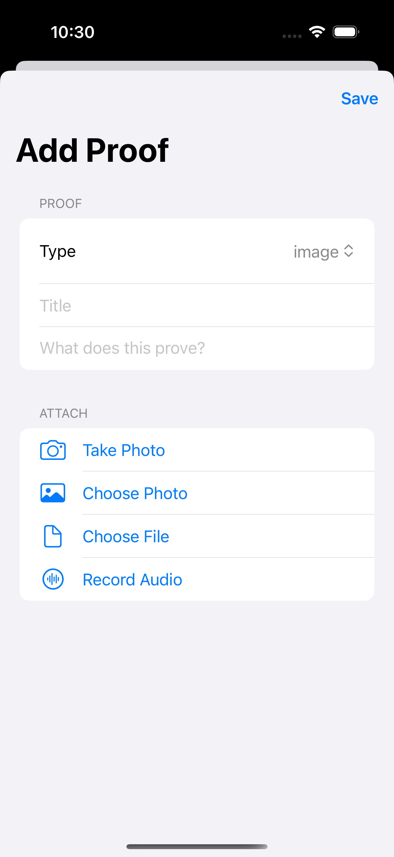
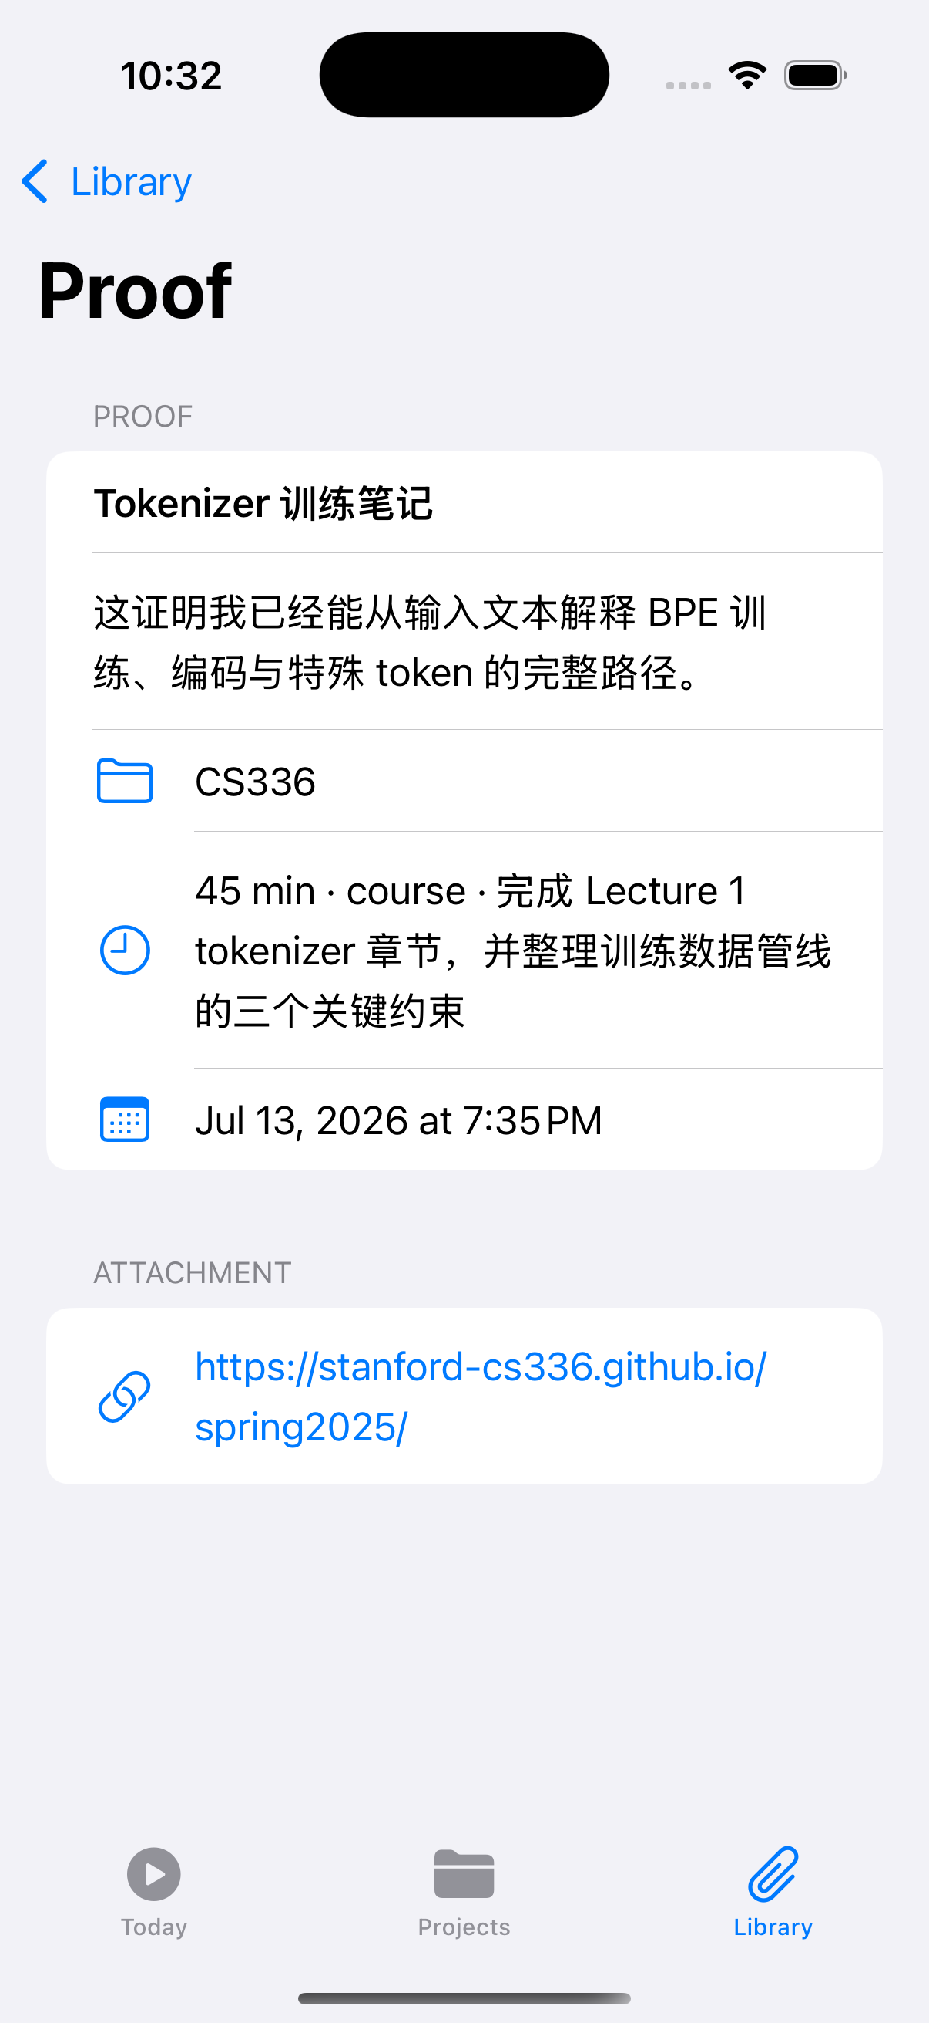
DEMO · PROOF
Proof 同时保留内容、意义和来源
“What does this prove?” 是证据模型的关键约束。
可关联具体 Session，也可只关联 Project
Library 提供 Time、Project、Type 三种回看方式
本地附件缺失时显示不可用，不伪造预览
SELF STUDY STUDIO · 13

Slide 14
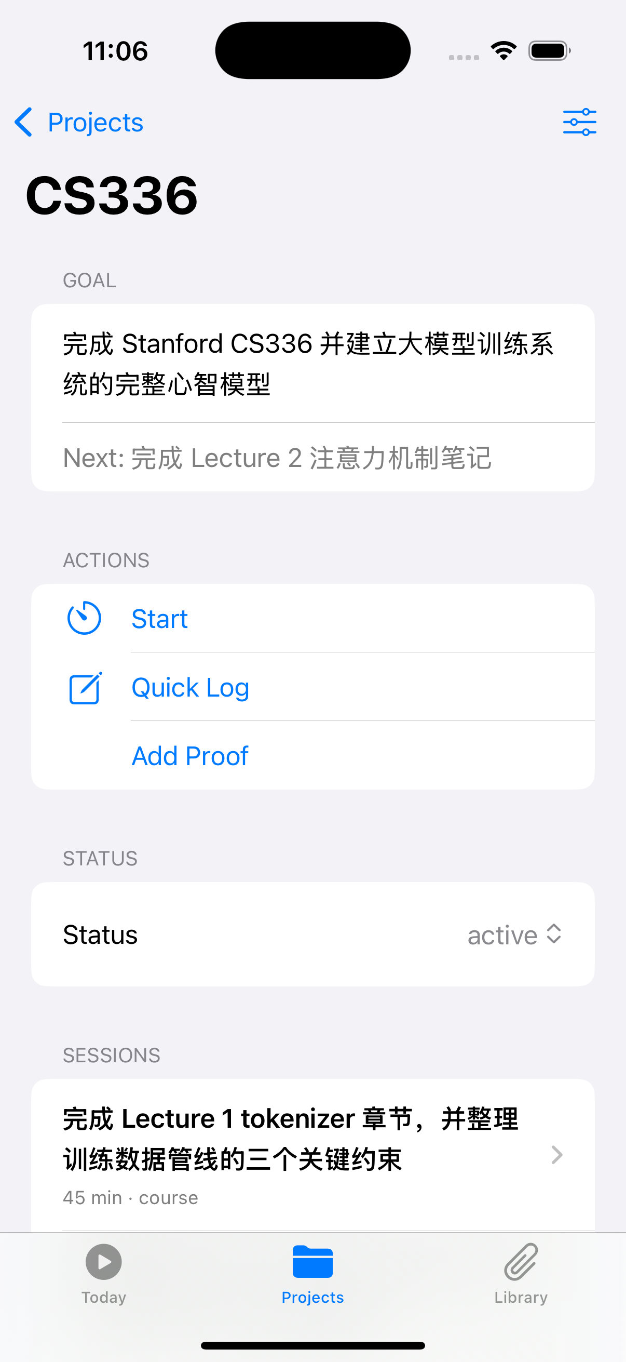
DEMO · TRAIL
Project Detail 把行动、证据和状态放在一起
Trail 的价值不在“完成了多少”，而在“项目如何变化”。
Goal、Next Step、Actions 和 Status 共处一页
Sessions、Proofs、Reviews 与 Trail 使用同一 Project 上下文
完整 Trail 结构由产品流程图维护
SELF STUDY STUDIO · 14

Slide 15
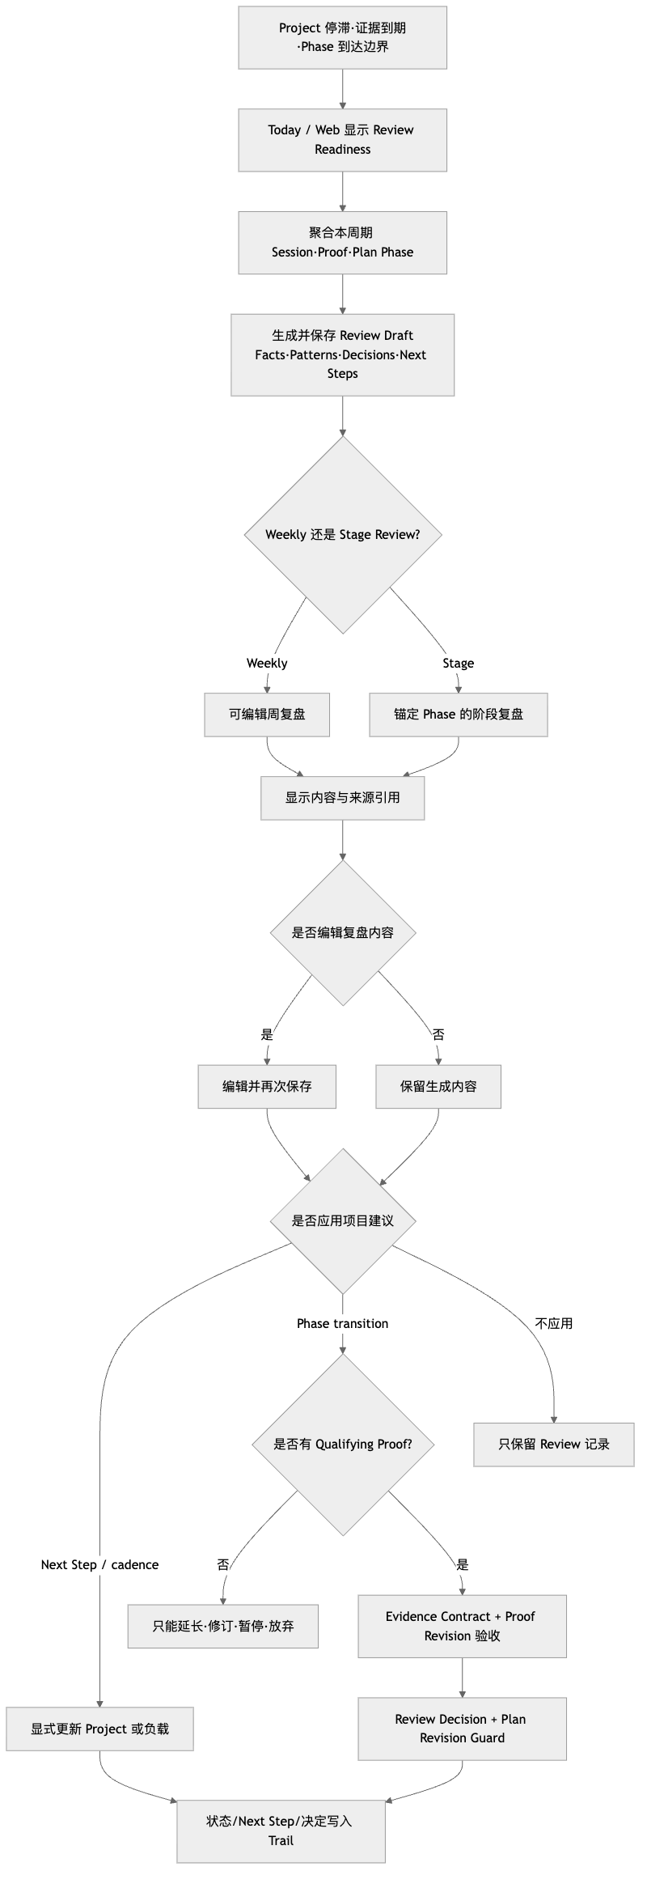
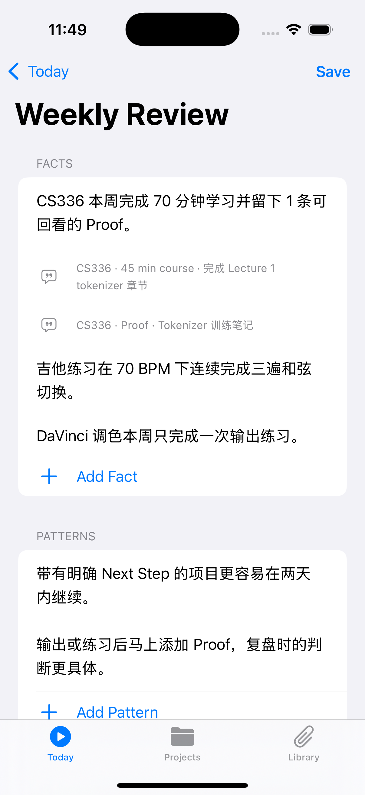
REVIEW
Review 先保存判断，再由用户应用建议
SELF STUDY STUDIO · 15

Slide 16
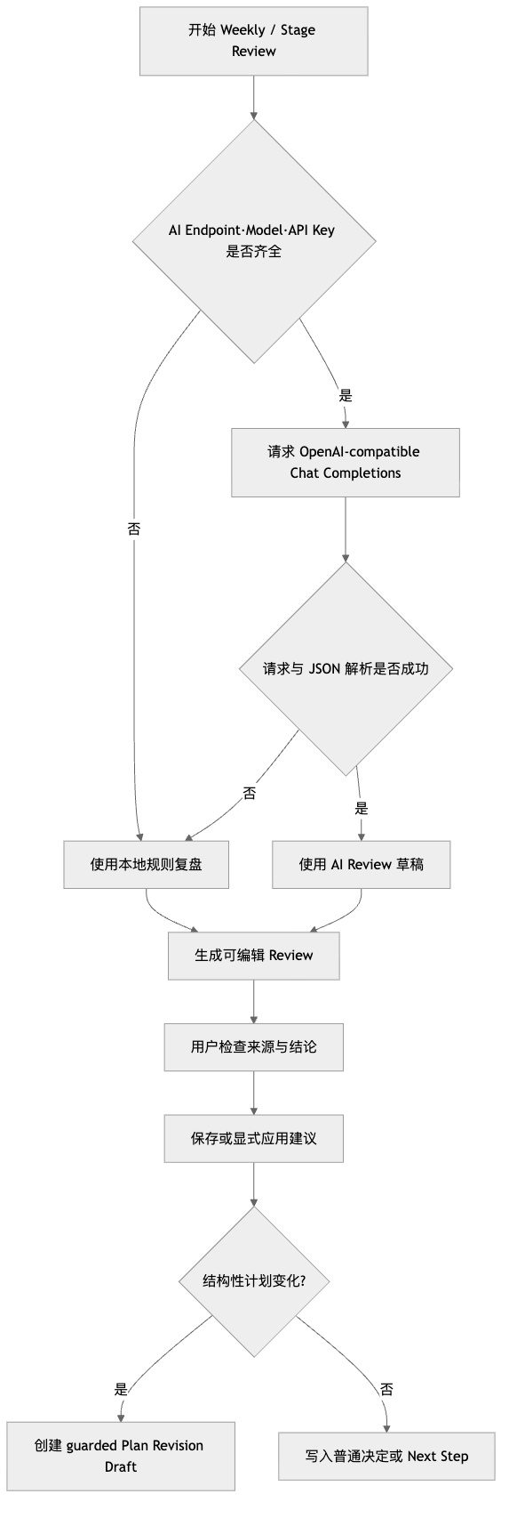
AI FALLBACK
AI 不可用时，Review 仍然可以完成
未配置、请求失败或解析失败都会回到本地证据规则，结果仍可编辑。
SELF STUDY STUDIO · 16

Slide 17
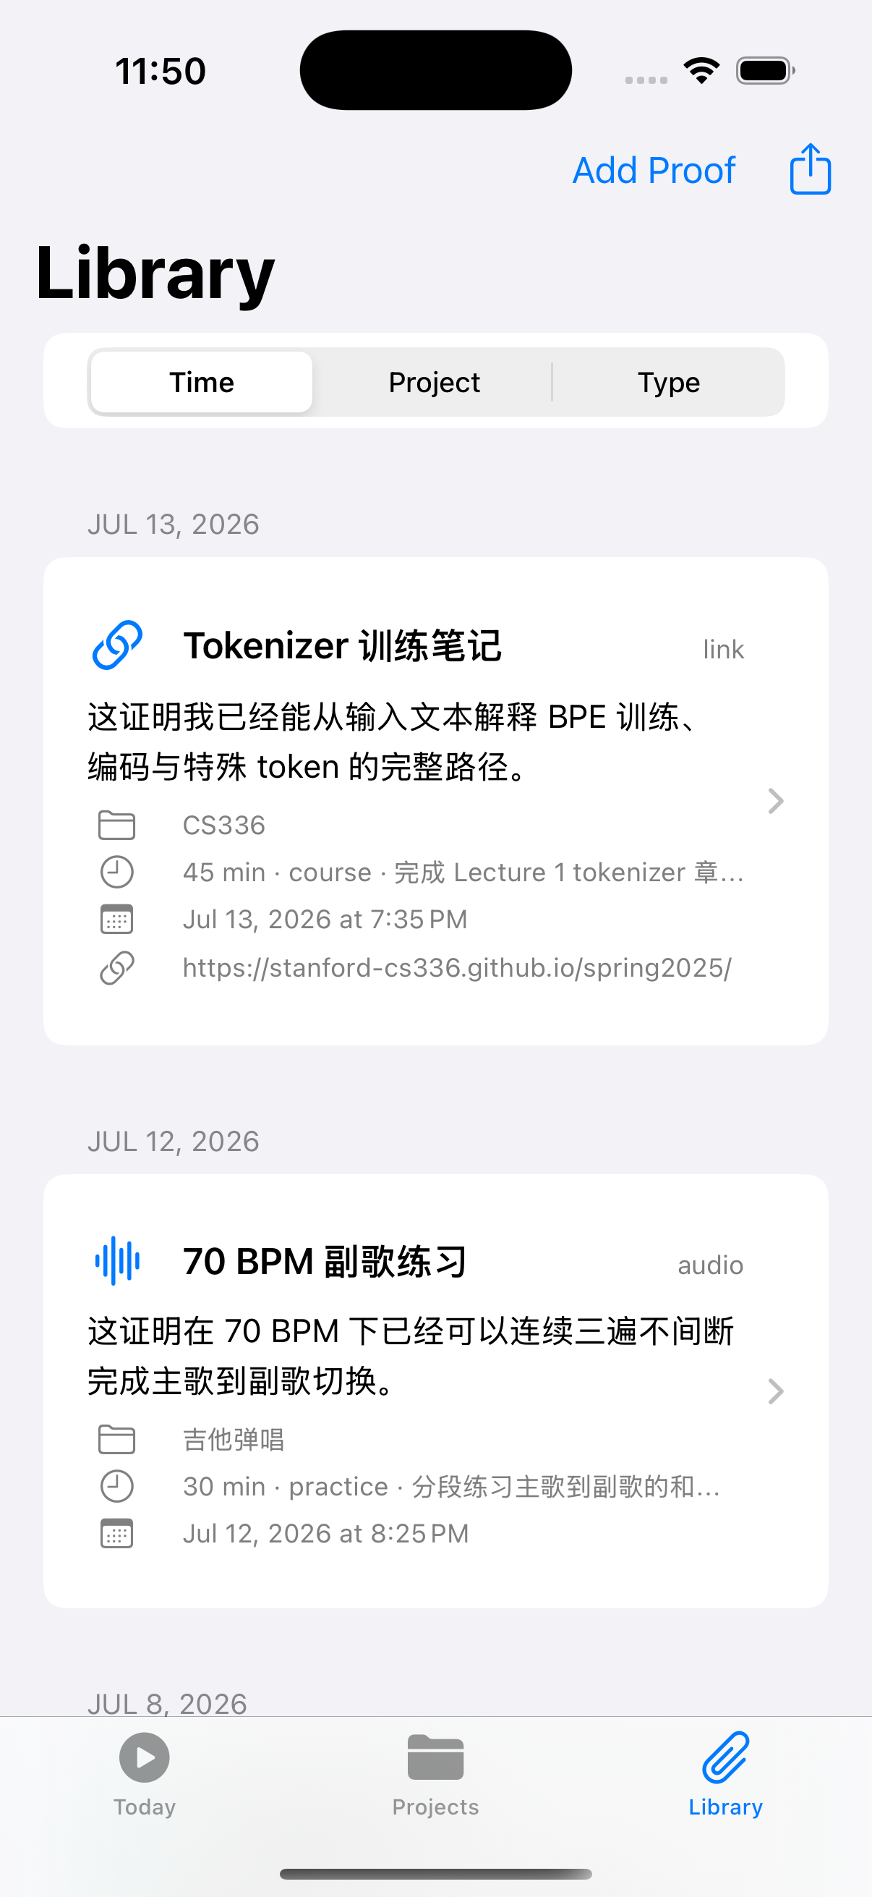
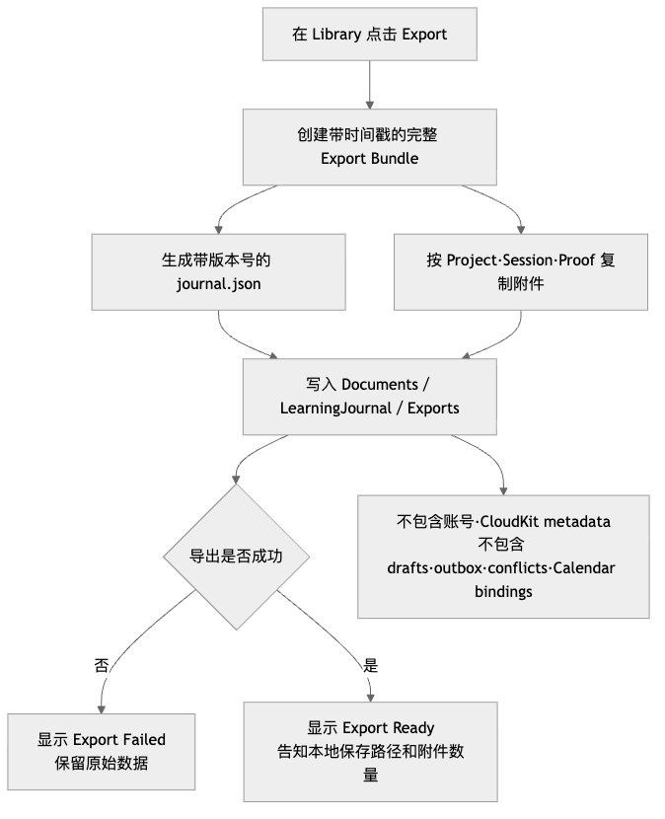
LIBRARY & EXPORT
Library 负责回看证据，Export 负责把数据带走
一次 Export 生成版本化 journal.json 与附件目录；失败不修改原始数据。
SELF STUDY STUDIO · 17

Slide 18
5–10 MIN DEMO
一条 CS336 故事连接 iPhone 与 Web 判断
Today → Routine/Timer/Quick Log → Proof → Trail → Stage/Weekly Review → guarded Plan decision。
SELF STUDY STUDIO · 18

Slide 19
STATUS
B1–B6 与 C1/C2 已有本地证据，D1 live gates 单独标注
已实现
Today Agenda、Carryover 与 Daily Override
组合 Planned Session、Practice occurrence 与 Next Step，保留原窗口并支持当天展示调整。
已实现
Learning Plan 与 Plan Revision
结构性计划变化创建不可变 revision；执行层 Planned Session 仍可单独完成或改期。
已实现
Practice Blocks、Focus 与 Routine Player
有序 Block、Focus、Segments、跳过/重访与崩溃恢复写入一个 Practice Session。
已实现
Stage Review 与 Qualifying Proof
阶段锚定的 Readiness、Proof Revision、Evidence Contract 验收和显式 Review Decision 可原子发布。
已实现
Planning Window 与 Capacity Check
按周/项目汇总计划与练习负载，支持 DST 安全的可用时间检查并要求确认。
已实现
iPhone CloudKit/iCloud
账号隔离、outbox、冲突审阅、重试上传与恢复路径已在本地/伪客户端测试覆盖。
部分实现
Web C1 Demo/Real Journal
Demo 是明确的非 canonical fixture；Real 模式读取同一私有 CloudKit zone，不静默回退。
部分实现
Web C2 guarded writes
Next Step、Learning Plan、Routine、Qualifying Proof 与 Stage Review 通过 typed atomic writer 和 change-tag guard。
部分实现
Sync Conflicts 与 Recoverable Drafts
三方合并展示 base/local/remote；同字段冲突必须选择，未完成草稿可在 IndexedDB/localStorage 恢复。
部分实现
D1 本地自动化验收
脚本映射 12 个 MVP 场景并运行 Swift/Web 本地检查，报告明确区分本地通过与 live gates。
SELF STUDY STUDIO · 19

Slide 20
CLOSE
让每次学习都留下一个可以继续的方向
Project → Session → Proof → Review → Next Step
维护规则
产品事实先更新 Markdown 手册
导航和规则变化同步更新 Mermaid
界面变化重新采集真实 Simulator 图
重新生成 PPTX 与 A4 PDF，并逐页检查
Swift 446 tests / 0 failures; Web npm test 63 / 63; build and lint pass; D1 local mappings pass while live gates remain blocked · commit d476f32
SELF STUDY STUDIO · 20

